Slide 1


Slide 2
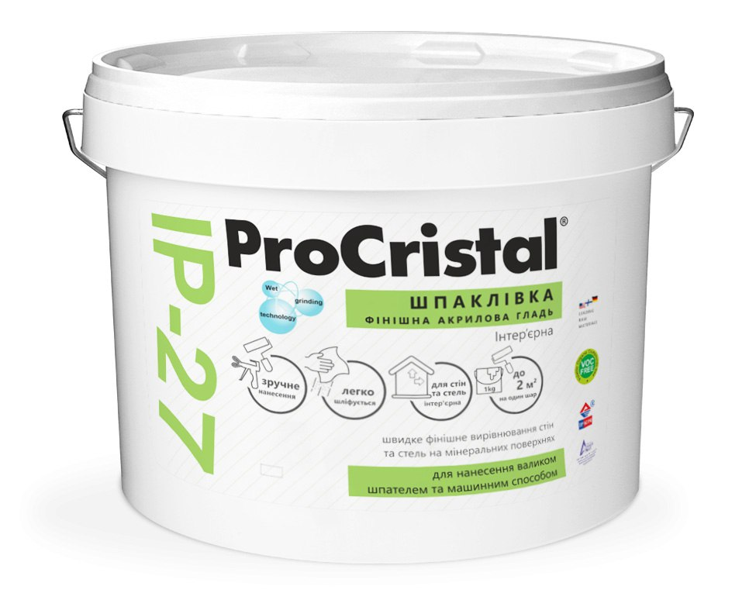
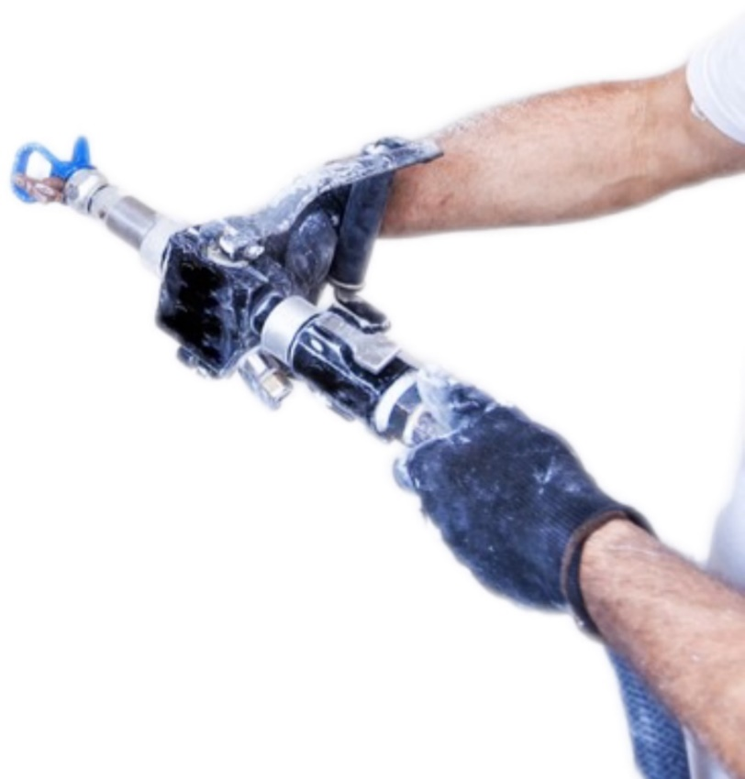
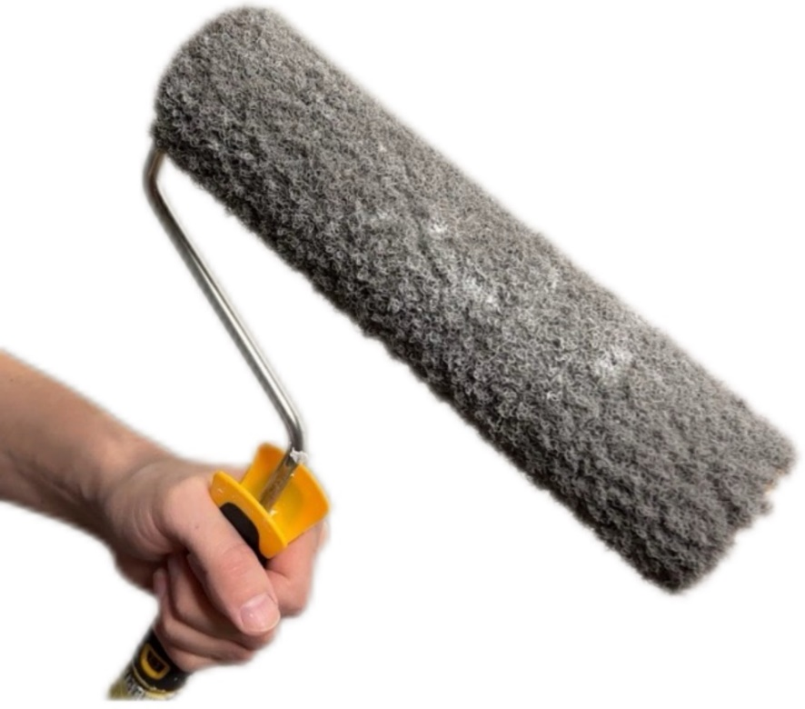
Шпаклівка фінішна гладь ІР-27
Готова до використання шпаклювальна гладь
Відчуй себе професіоналом!
Професійний результат без зусиль
Майстерність у кожному русі

Slide 3

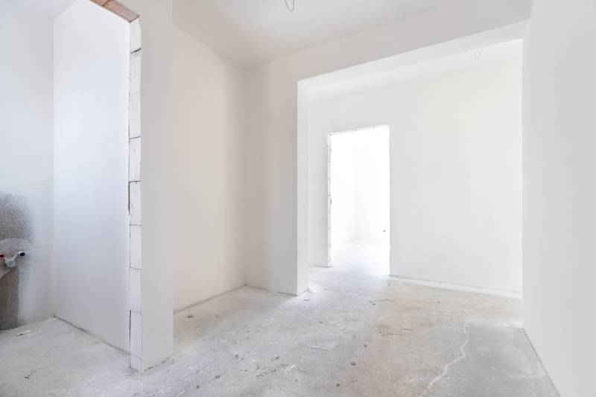
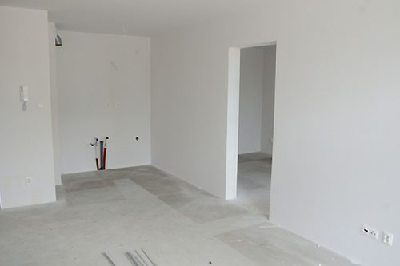
Готова до використання шпаклювальна гладь.
Для створення професійного, ідеально гладкого вирівнювання та згладжування поверхонь стін та стель в середині приміщення. При фінішному облицюванні гіпсових, гіпсокартонних, деревоволокнистих, оштукатурених бетонних, цементних, цегляних, та інших .
Після висихання утворює білосніжні поверхню, яку зручно оздоблювати.

Slide 4

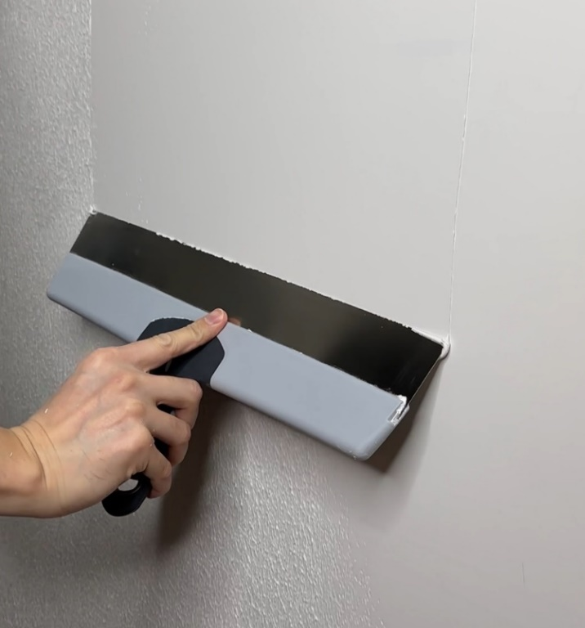
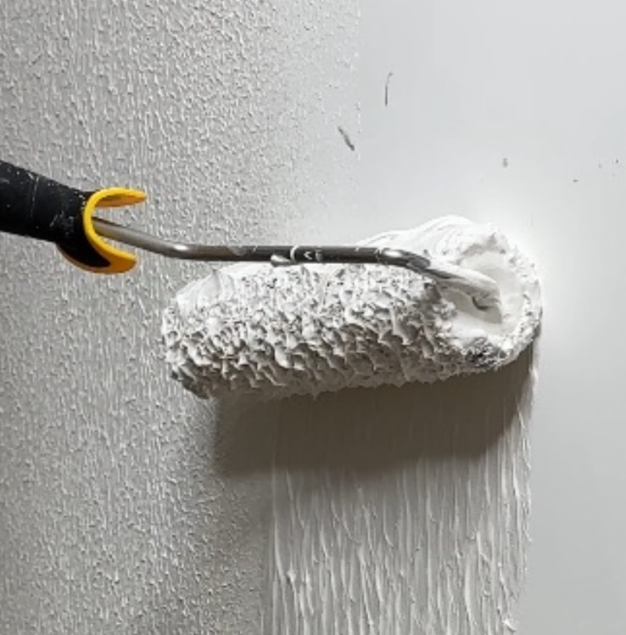
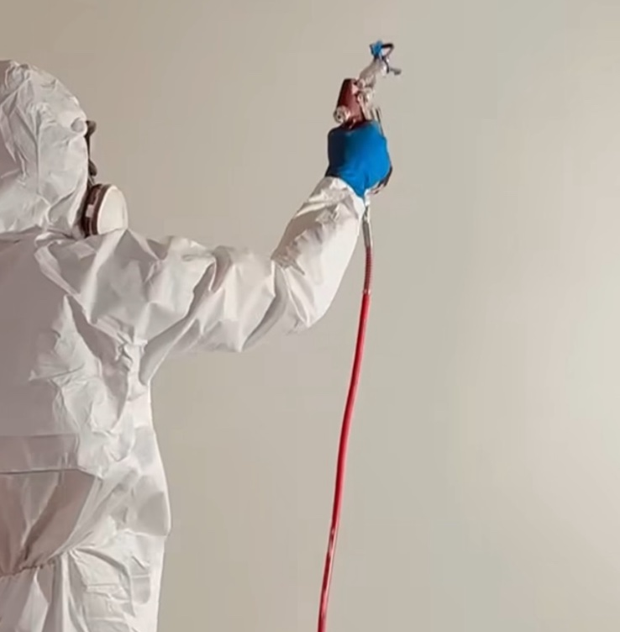
Зручно наноситься шпателем, валиком та машинним способом
Має гарну адгезію, не сповзає з поверхні при нанесенні шаром до 2мм.
Пластична, завдяки присутності найдрібнішої фракції наповнювача.

Slide 5
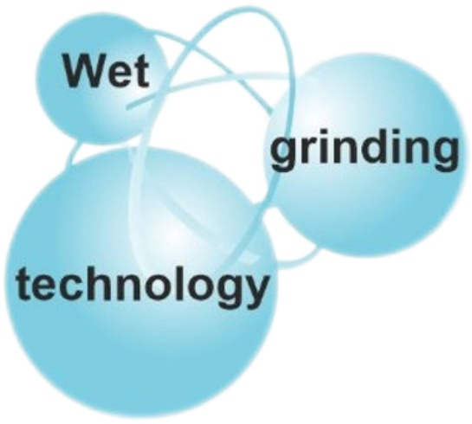
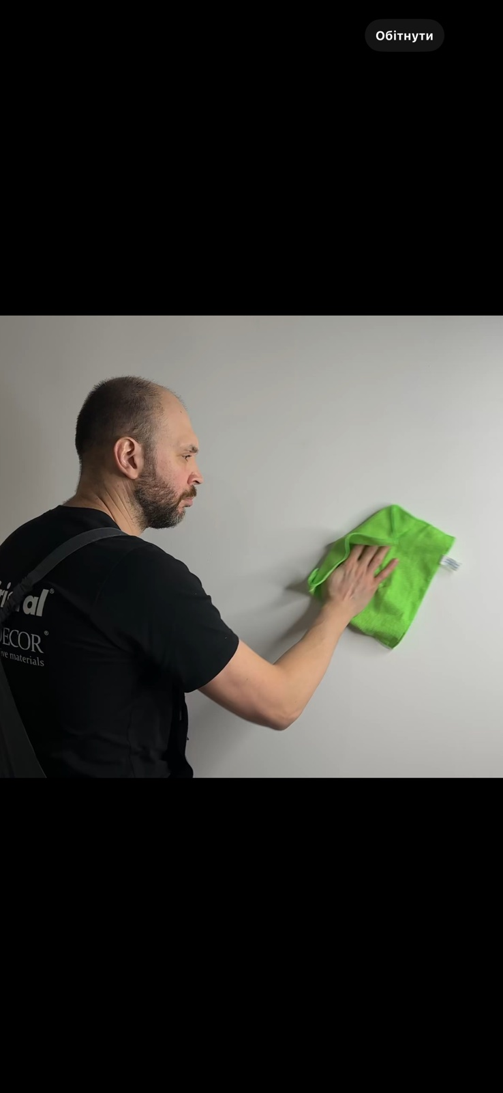
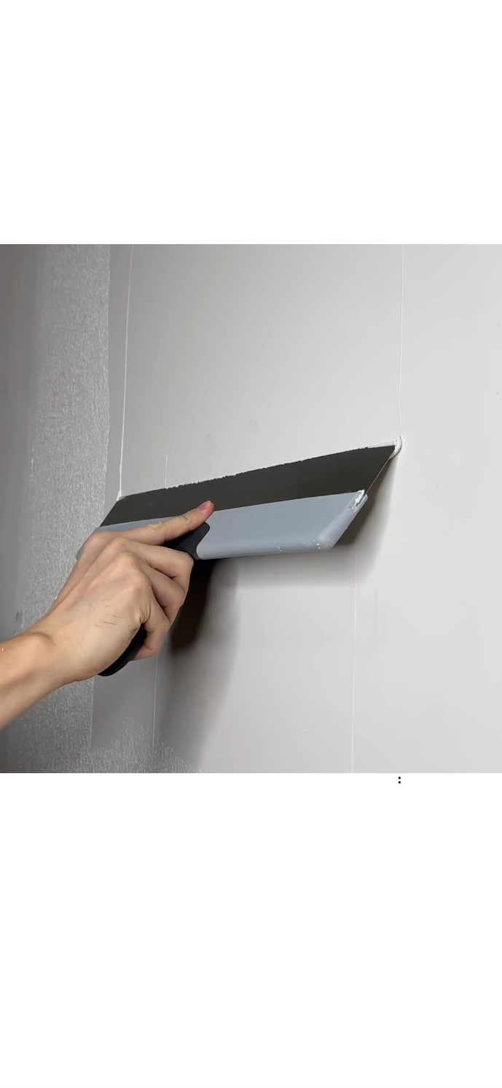
Підлягає мокрій обробці безпилового дефектування (вирівнюй без пилу)
«WET GRINDING TECNOLOGY»
Для обробки поверхні розмиванням, за методом «wet grinding technology»:
змочити висохлу основу водою мокрою м’якою губкою,
витримати протягом 5 хв
обережно згладити шпателем.
Розмивати шпаклівку допускається протягом 72 годин після нанесення.

Slide 6

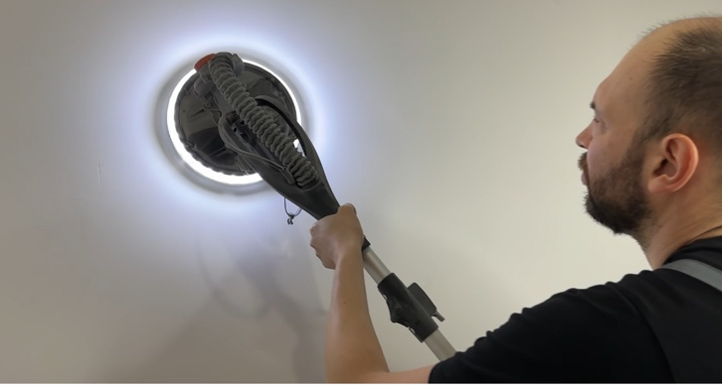
Легко шліфується за допомогою шліфувального паперу,
сітки, та абразивної губки зернистістю 120-240.
Має малий розкид шліфувального пилу. Не залипає на шліф папері.

Slide 7
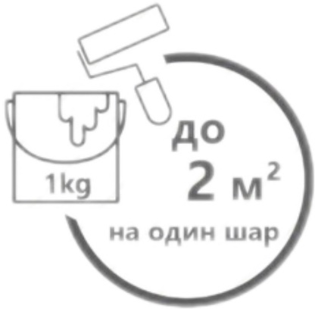


Має економічні витрати - до 2м2/кг на один шар.
Витрата при товщині 1мм - 1,7 кг/м2.
Доступна у зручних фасуваннях 16 та 27кг.
Час міжшарового висихання 4 години, повного висихання 24 години, та залежить від товщини нанесеного шару, та температури t +(15-30)ºС та вологості (50-80)%

Slide 8
Застосування:
поверхню очищуємо від залишків нетривкого покриття, бруду та пилу;
наносимо зміцнюючу ґрунтовку глибокого проникнення ІР-01;
ретельно перемішуємо матеріал;
при машинному нанесенні або нанесенні валиком для більш зручної консистенції додаємо до 5% води;
нанесення шпателем виконуємо рівномірними рухами шаром до 2 мм в одному напрямку розподіляючи матеріал по поверхні;
нанесення валиком виконуємо рівномірним шаром площею 5-8 м2, та згладжуємо нанесену ділянку до рівномірного шару не більше 2 мм, залишки зі шпателя повертаємо у відро, стик нанесенні виконуємо із невеликим заходом на попередню ділянку;
нанесення гідродинамічною установкою виконуємо згідно технічної документації по використанню установки, наносимо шпаклівку ділянками по 1,5-2м2 тонким шаром на відстані 25-30см від поверхні, згладжуємо шпателем нанесену ділянку, залишки повертаємо у відро;
час між шарового висихання 4 години;
час повного висихання 24 години;
шліфування шпаклівки виконуємо після повного висихання, сіткою, абразивною губкою або шліфувальним папером із абразивом 120-240;
шпаклівка підлягає мокрій обробці безпилового дефектування поверхні, для обробки поверхні розмиванням.

Slide 9

Шпаклюй професійно без досвіду!

